Slide 1
成绩构成
考核环节 | 平时成绩
 | 仿真实验 | 物理实验 | 物理实验报告 | 仿真实验报告
成绩比例（%） | 20 | 20 | 30 | 30
要求：
    没有参加实验，则没有实验操作成绩和实验报告成绩;
    每个人独立撰写并提交实验报告;
    实物实验报告在当次实验完成后10日内提交;
    报告提交要求:
    转成pdf格式文件提交，提交前务必先浏览pdf报告文件，看图文是否正常转换，名称内容是否是本实验的。
    文件命名规范:学号-姓名-仿真实验报告X
    发送至班级助教邮箱，邮件主题:学号-姓名-仿真实验报告X

Slide 2


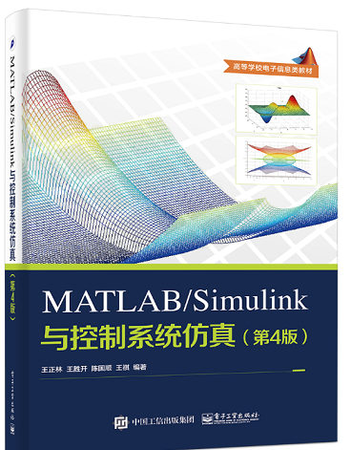
参考书

